Slide 1

瓯海区图书馆
RFID系统应用情况介绍
吴蛟鹏 2012.9

Slide 2
目 录
瓯图简介
RFID项目延伸及深化
一
三
二
四
RFID项目实施及应用情况
经验思考建议

Slide 3
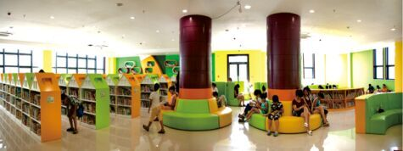
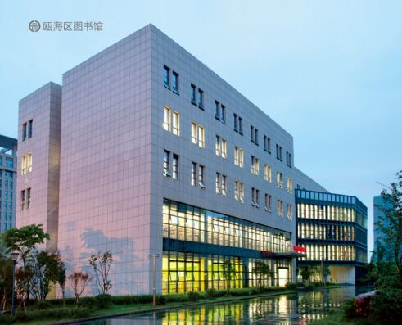
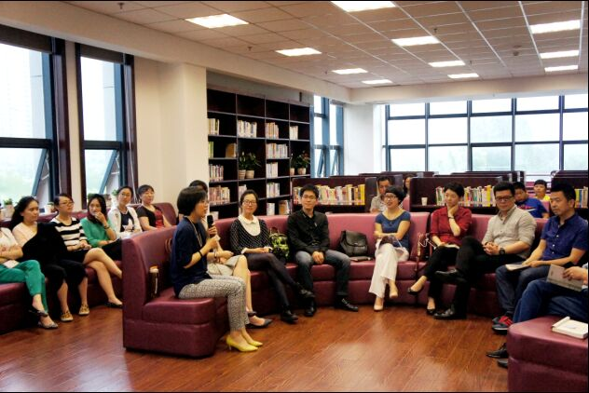
新馆掠影

Slide 4
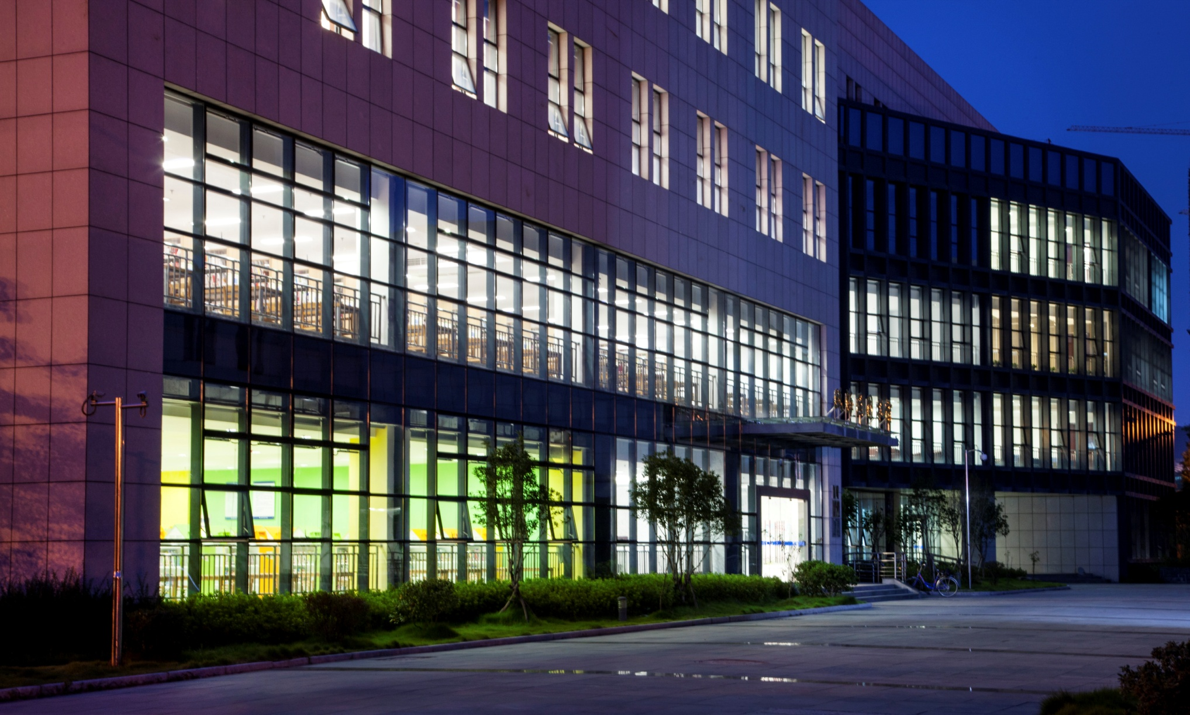

Slide 5
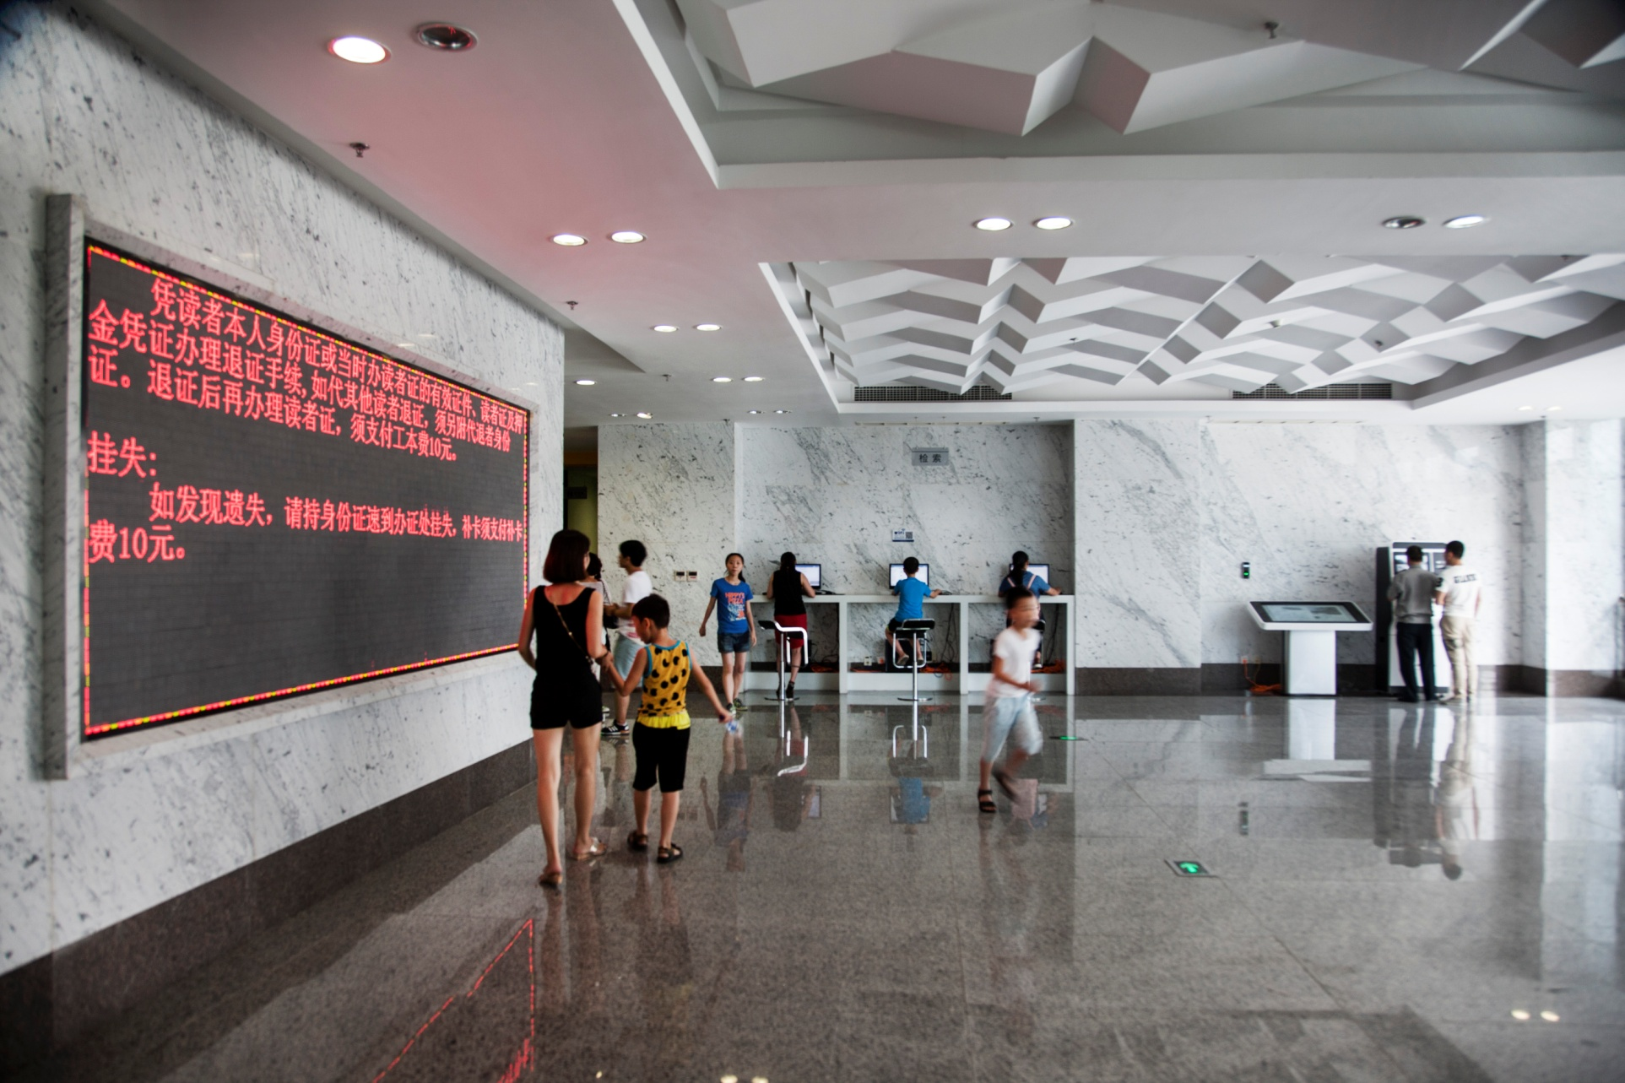

Slide 6
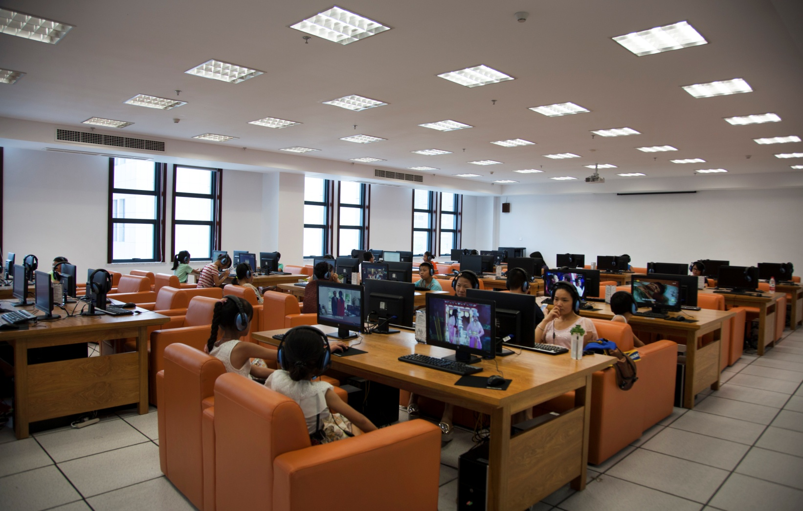
公共电子阅览室
Notes:
总机时有限 WIFI全覆盖 自持设备，中午 周末 影音娱乐功能

Slide 7
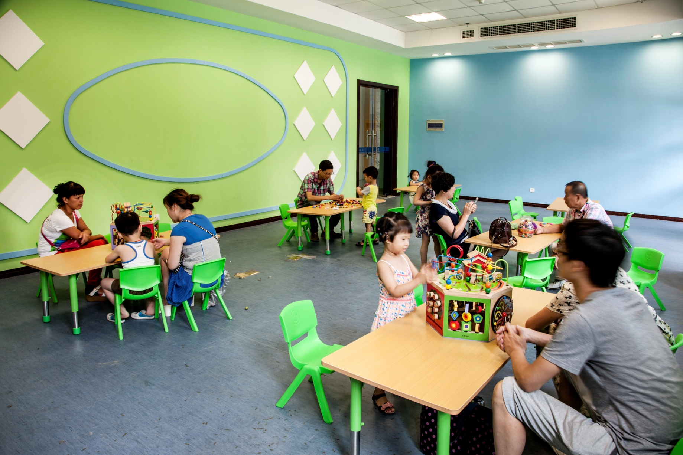

Slide 8
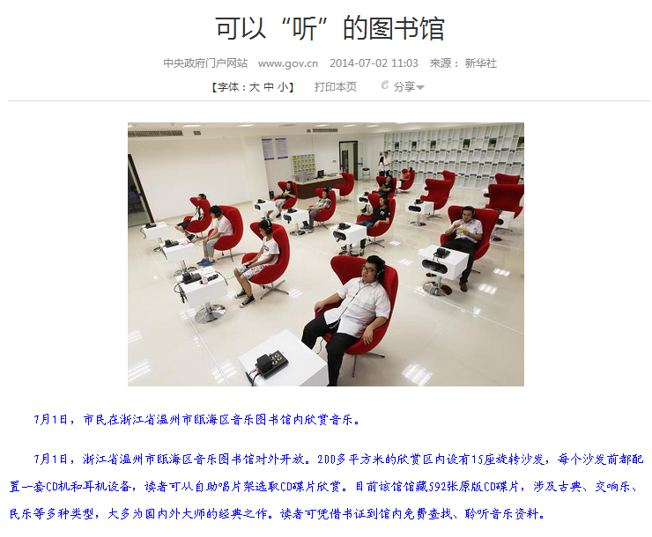
Notes:
时尚第一高度 未超越 馆内政治任务 3+2 纸山文化 录音室 朗读之声

Slide 9
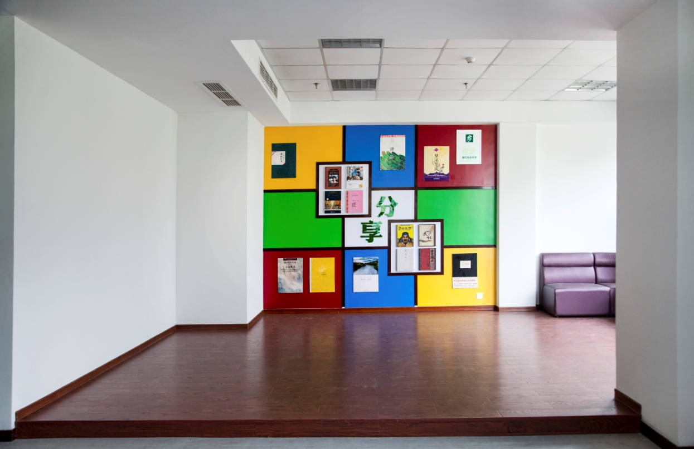
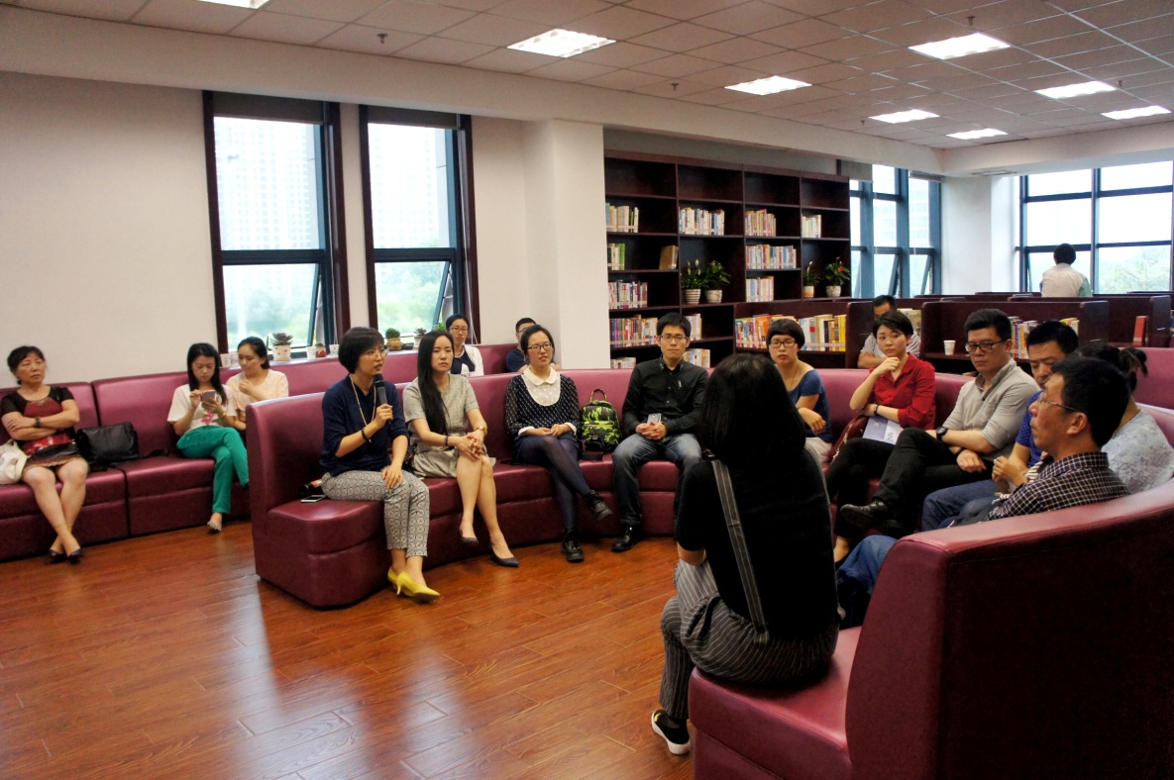

Slide 10
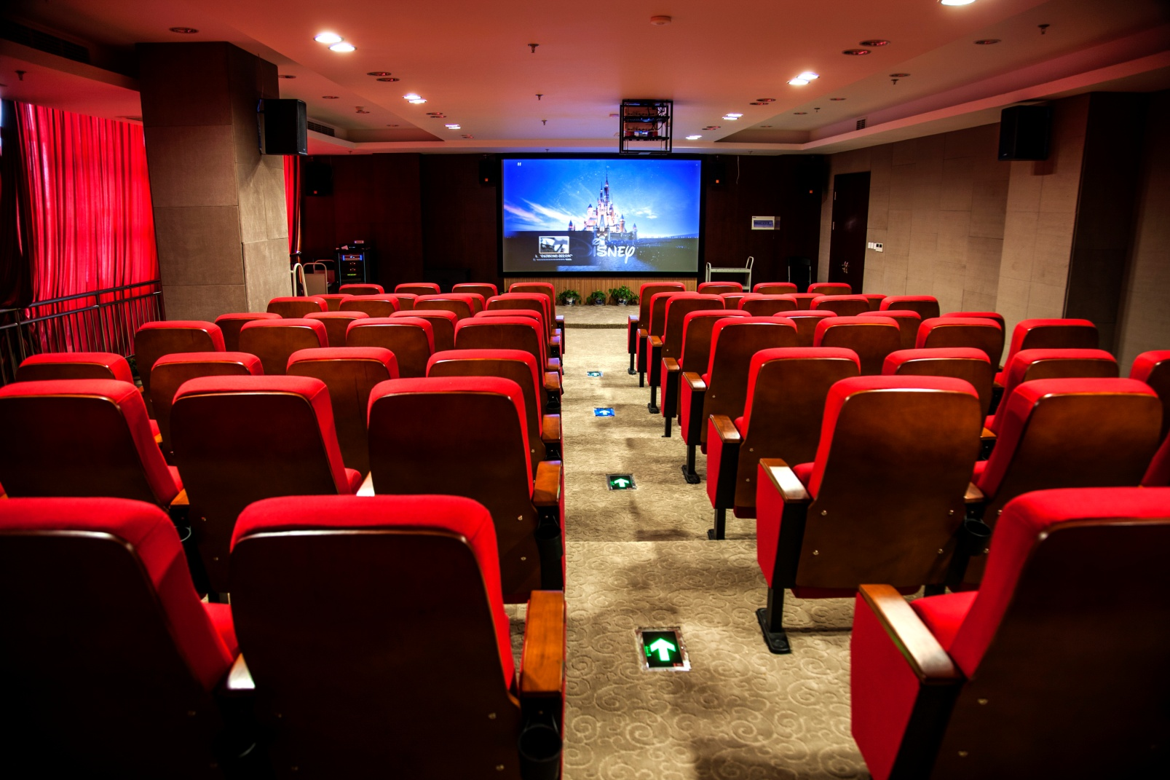
3D放映厅聚人气
Notes:
两会 午休 音乐电影赏

Slide 11
瓯海区图书馆是一个集数字化、信息化、自助化、人性化、特色化等功能特点为一体的现代化图书馆。采用图创集群管理系统，实现与温州地区各公共馆的通借通还。馆内及各城市书房引入RFID自助服务系统，为读者提供自助办证、自助借还、自助续借查询等人性化、体验化服务。图书馆内实现无线全覆盖，读者认证后可免费接入使用。遍布各楼层的多媒体信息发布系统及一楼大厅电子报刊阅读机、LED屏等设备提供活动信息发布、服务导引、报刊触屏阅读等信息服务。通过瓯海区图书馆官方网站、瓯海区图书馆微信公众号、畅想之星app等不同信息化服务平台提供信息推送、数字阅读、活动报名等在线服务。 馆内有56机位公共电子阅览室一个。音乐图书馆及3D播放厅为读者提供特色化、专业级发烧视听服务。现已建成5个城市书房，分布全区各街道，提供24小时无人值守服务，极大的扩展了图书馆的服务时空。引入开放式采购系统，开展”你选我买“特色服务活动，读者在温州书城可直接借走符合条件的新书，提升了服务体验和绩效。智能客流系统通过实时数据收集实时展示全馆人流量、办证、借还等业务数据。
RFID系统建设概况
INTERLIB 集群管理系统为基础：
总分馆体系，通借通还
RFID 自助流通系统 ：
（阿法迪HF） 借 还 办证
RFID 延伸应用及服务：
24小时自助还->办证->借还办证一体
微型图书馆 ATM
城市书房7 瓯悦书屋2
智能书架
瓯海区图书馆是一个集数字化、信息化、自助化、人性化、特色化等功能特点为一体的 现代化图书馆。采用图创集群管理系统，实现与温州地区各公共馆的通借通还。馆内及各城 市书房引入RFID自助服务系统，为读者提供自助办证、自助借还、自助续借查询等人性化、 体验化服务。图书馆内实现无线全覆盖，读者认证后可免费接入使用。遍布各楼层的多媒体 信息发布系统及一楼大厅电子报刊阅读机、LED屏等设备提供活动信息发布、服务导引、报刊 触屏阅读等信息服务。通过瓯海区图书馆官方网站、瓯海区图书馆微信公众号、畅想之星app 等不同信息化服务平台提供信息推送、数字阅读、活动报名等在线服务。 馆内有56机位公共 电子阅览室一个。音乐图书馆及3D播放厅为读者提供特色化、专业级发烧视听服务。现已建 成5个城市书房，分布全区各街道，提供24小时无人值守服务，极大的扩展了图书馆的服务时 空。引入开放式采购系统，开展”你选我买“特色服务活动，读者在温州书城可直接借走符 合条件的新书，提升了服务体验和绩效。智能客流系统通过实时数据收集实时展示全馆人流 量、办证、借还等业务数据。
Notes:
不懂的人 不真正懂 接触 理解
2005 五馆合一 ilas 2009 interlib 通借通还基础
标配 NOTHING SPECIAL
图创 立博
阿 远 少儿馆 瑞安 市馆 2011前， 区 县，通借通还的量，融合度
该有皆有，选配
差异特色 一二先行 适度超前

Slide 12
应该有：
自助办证
自助借还
安全门
工作站
一体化设备
中心管理系统

Slide 13
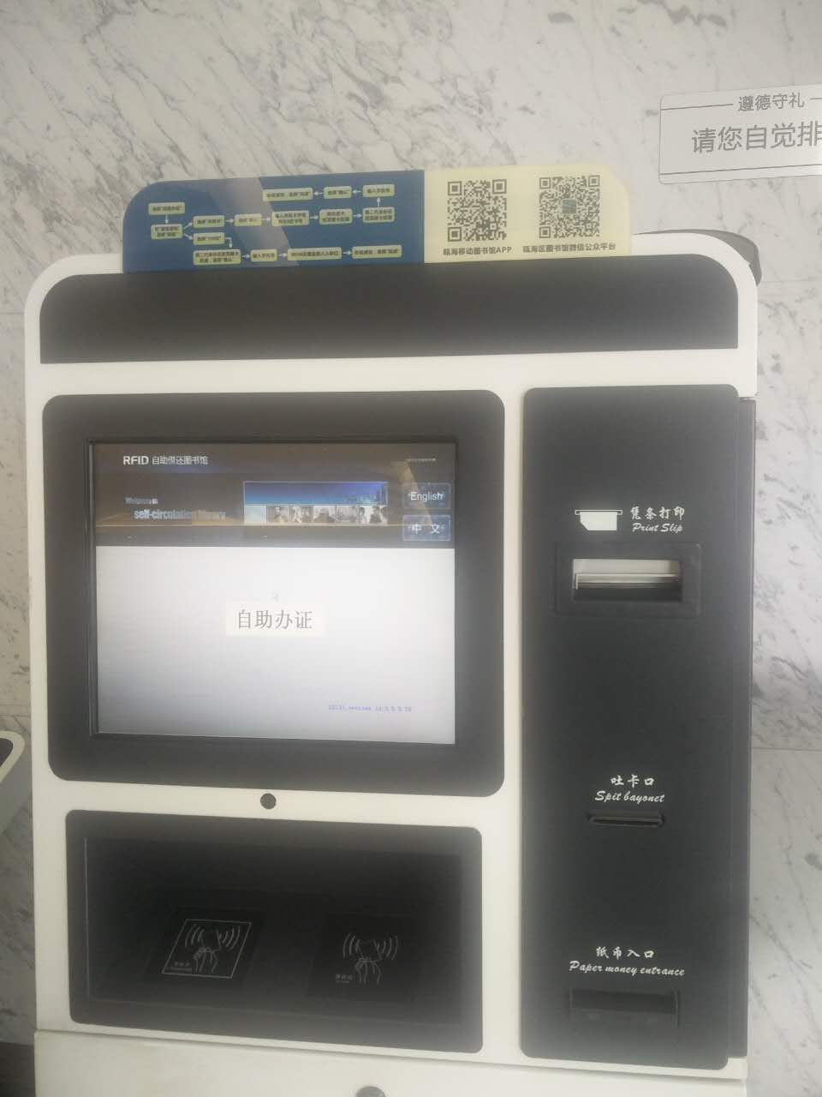

Slide 14
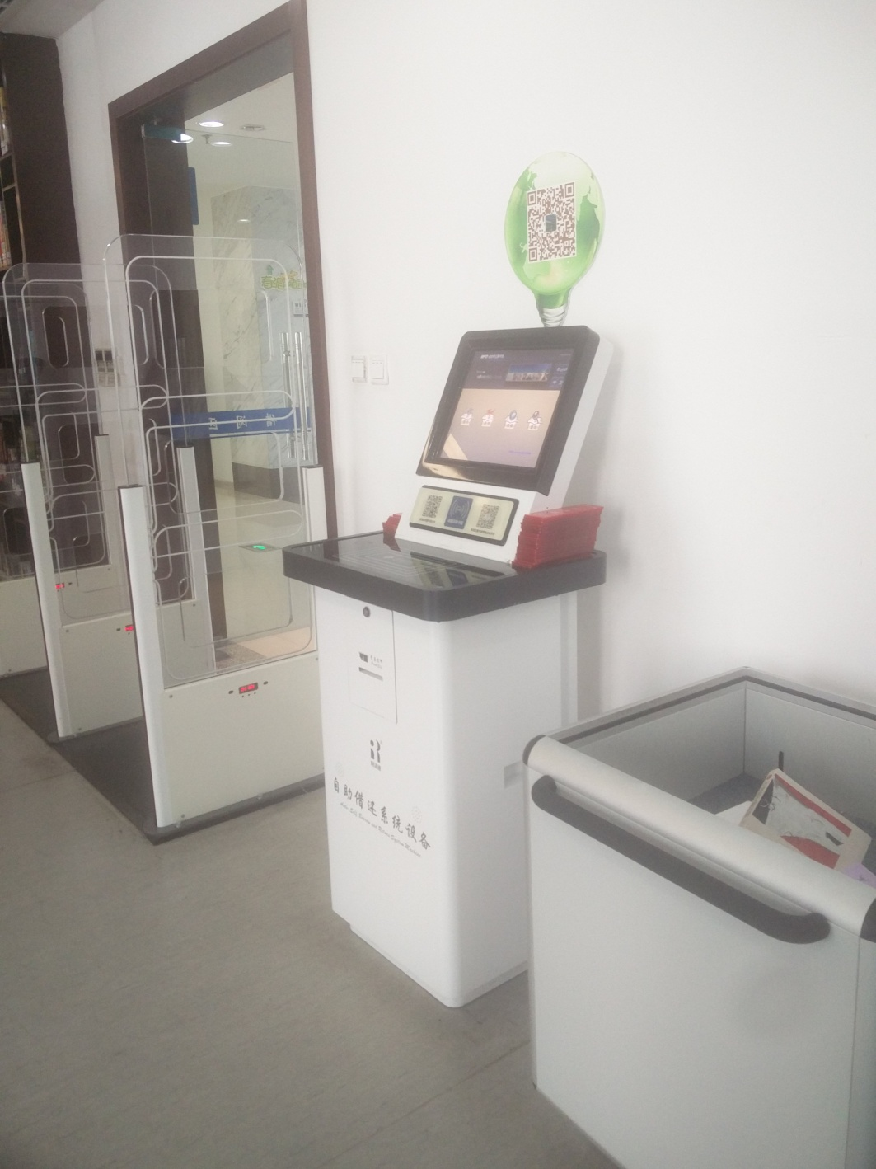

Slide 15
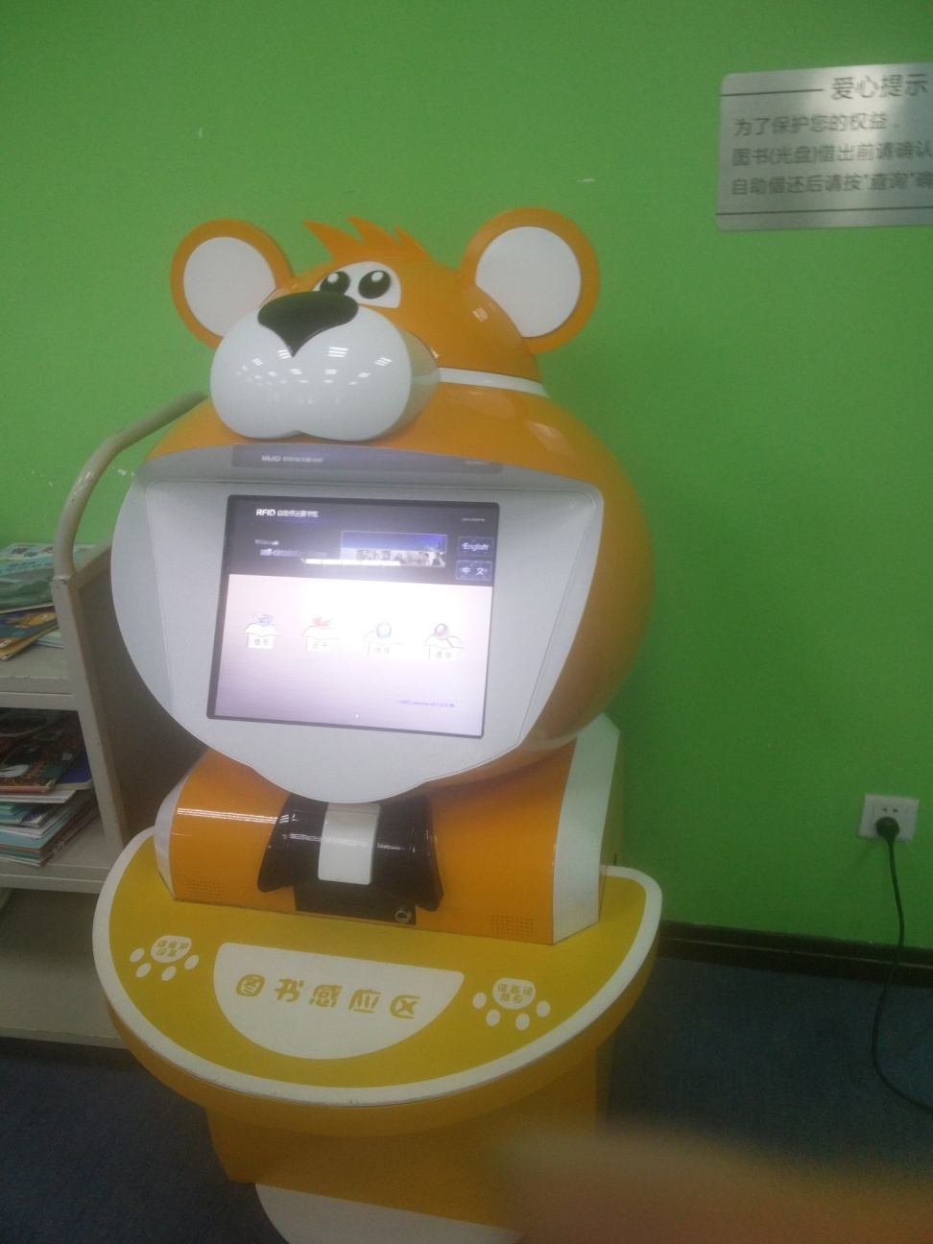

Slide 16
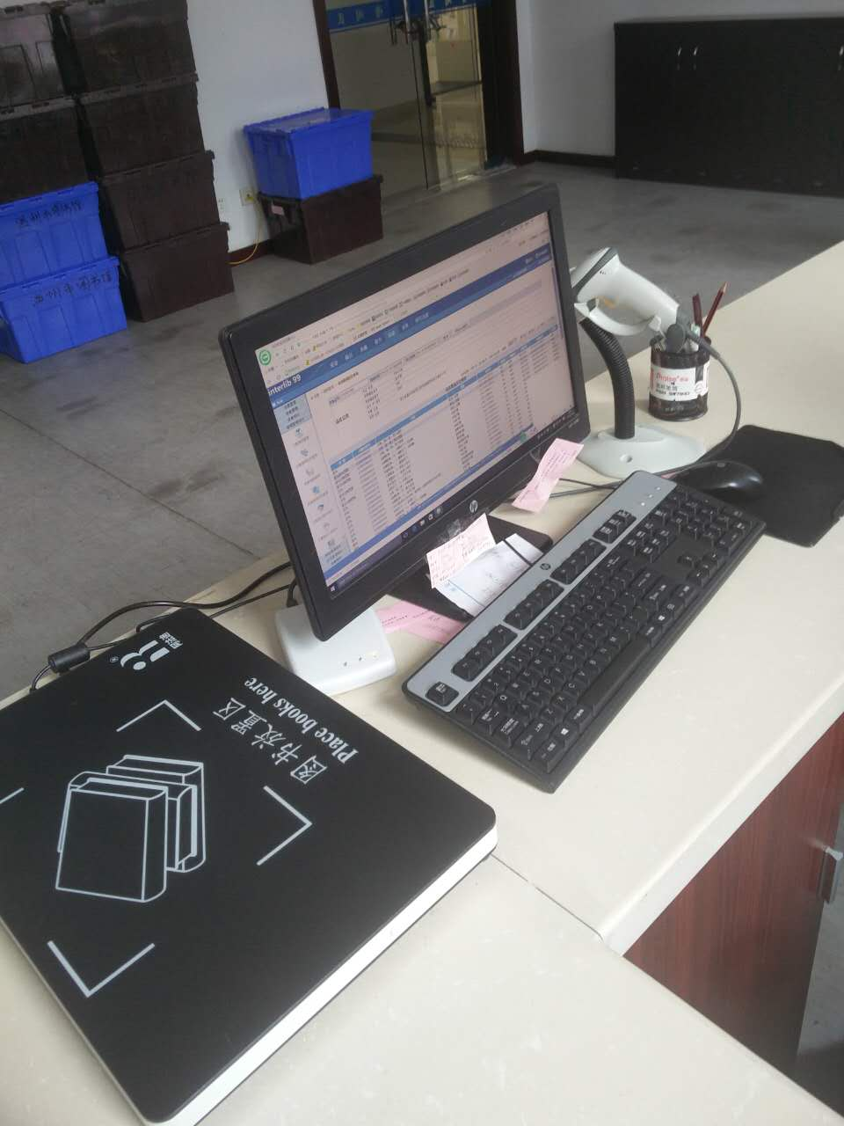

Slide 17
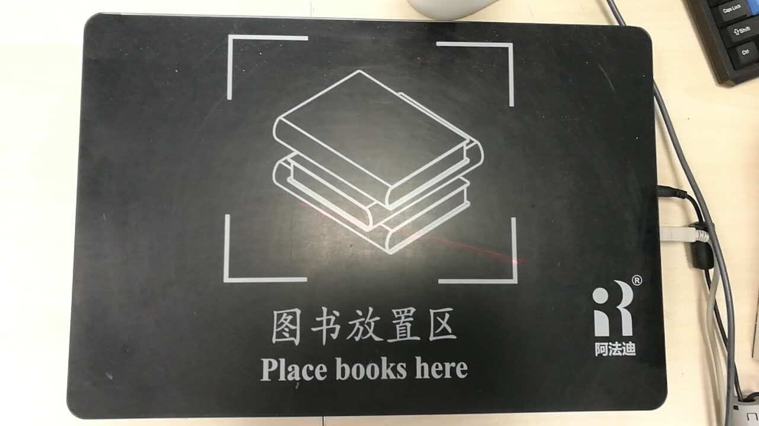

Slide 18
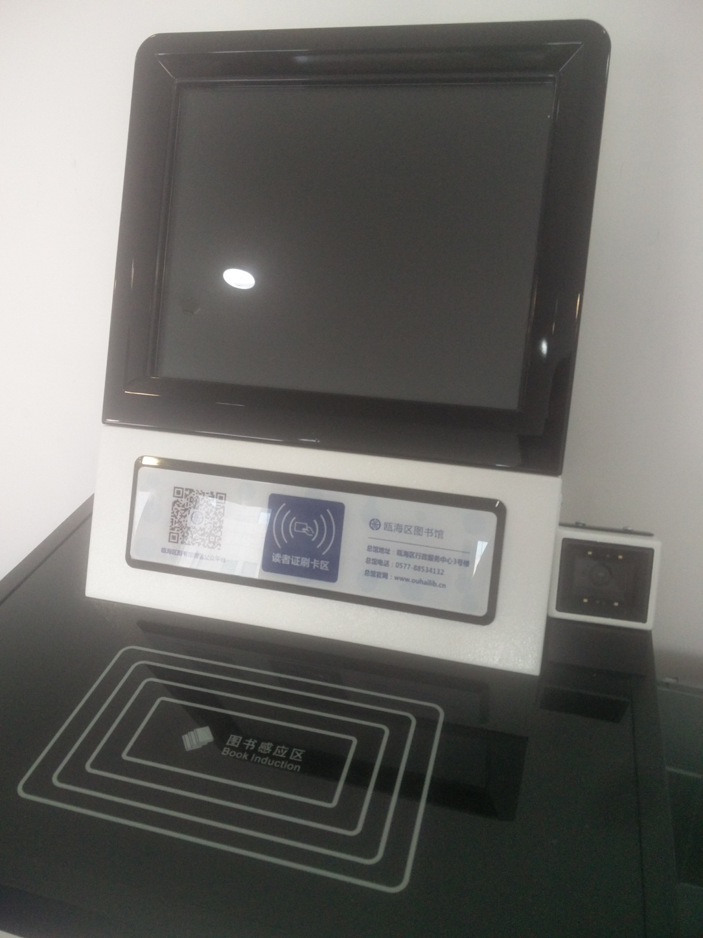

Slide 19
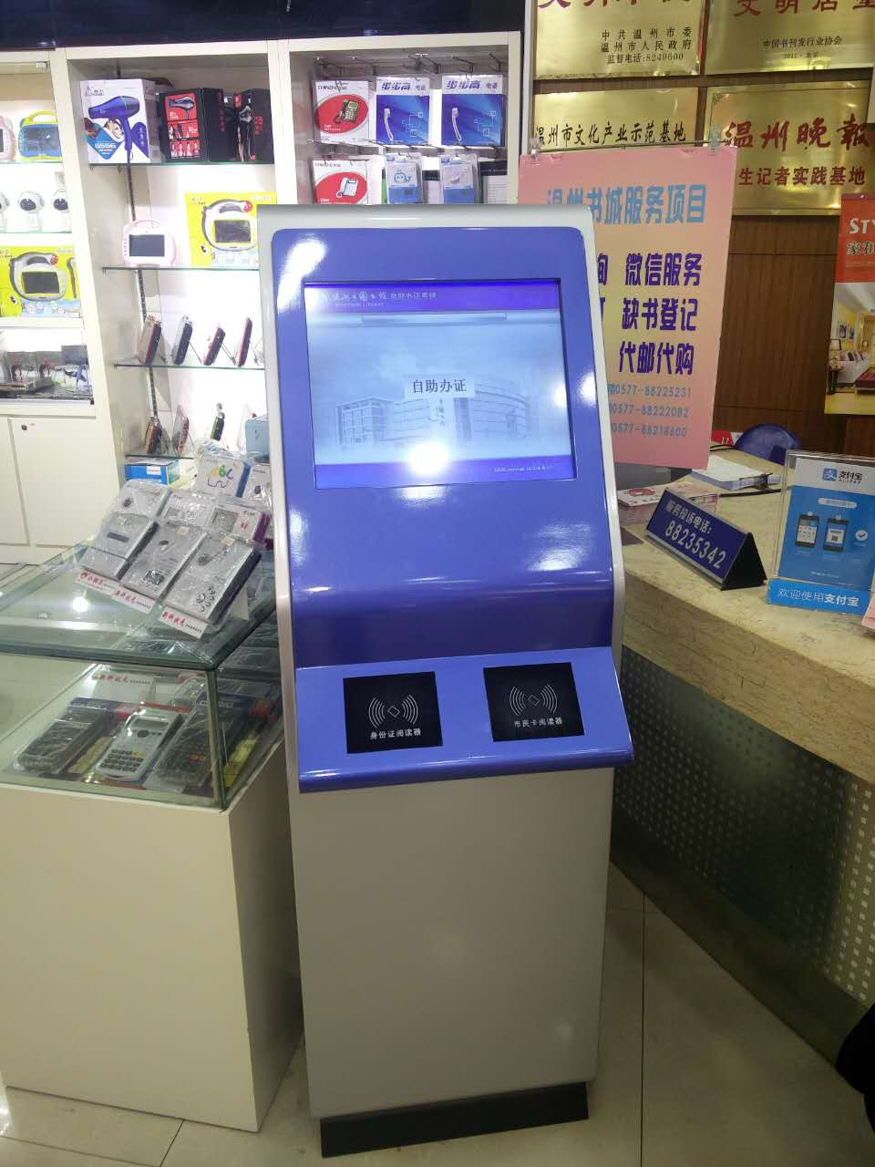

Slide 20
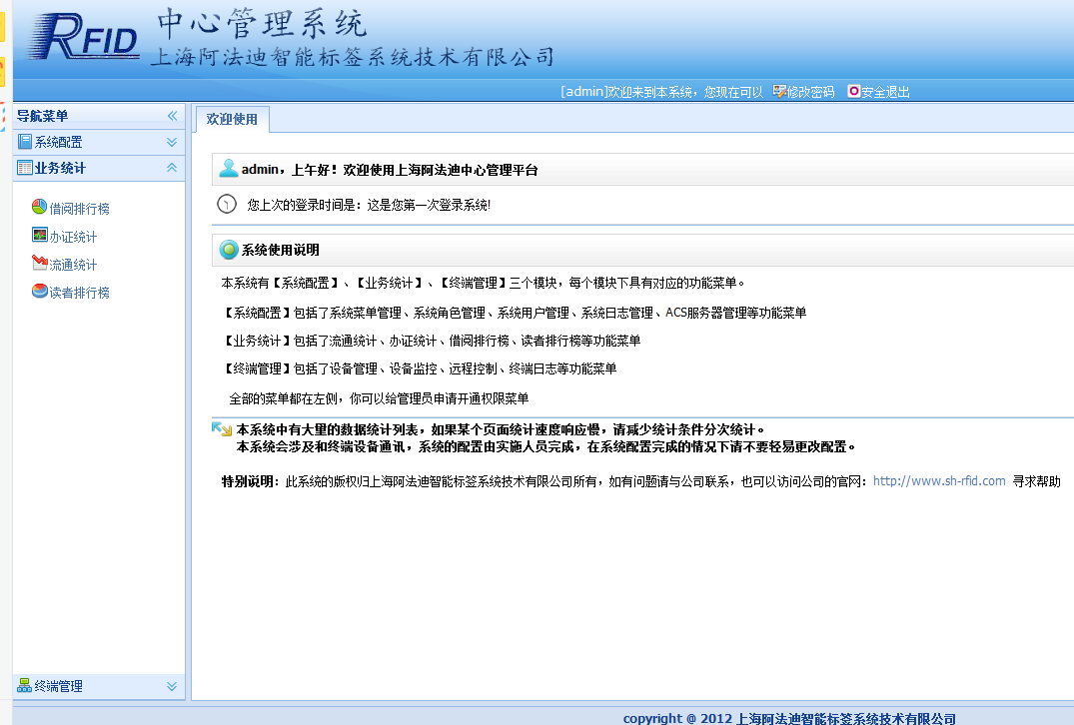

Slide 21
可以有：
闸机
层架标 盘点设备
自助还书分拣
24小时街区微型图书馆
24小时自助阅览室
智能书架
智慧墙

Slide 22
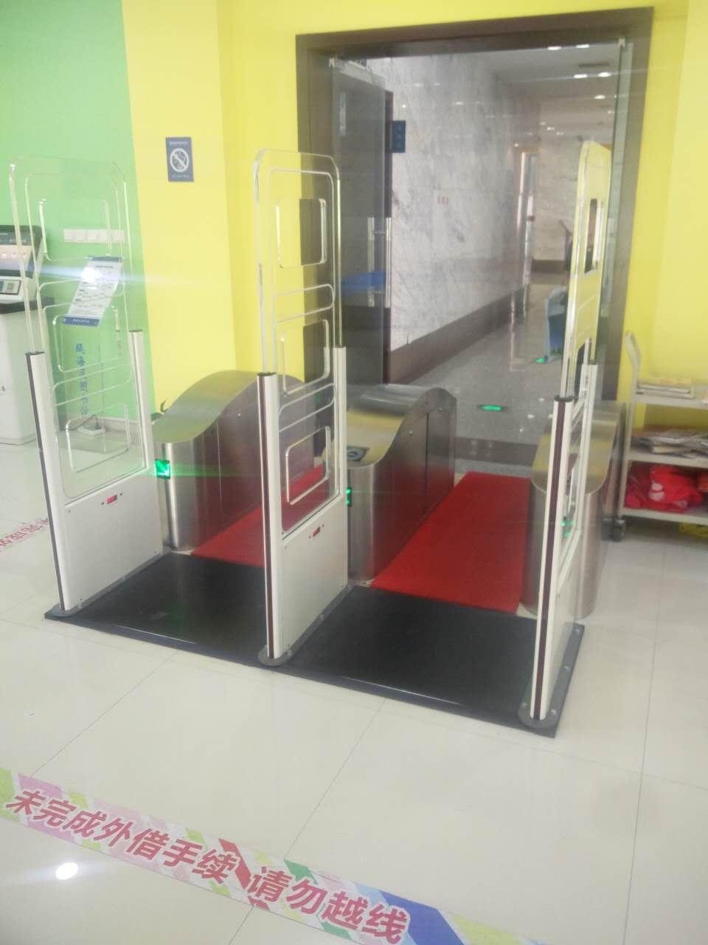

Slide 23
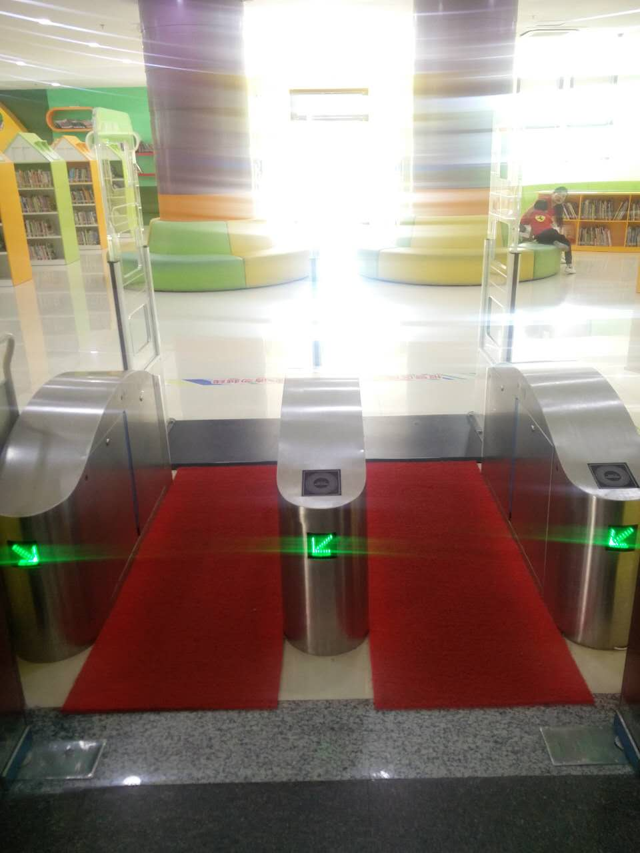

Slide 24
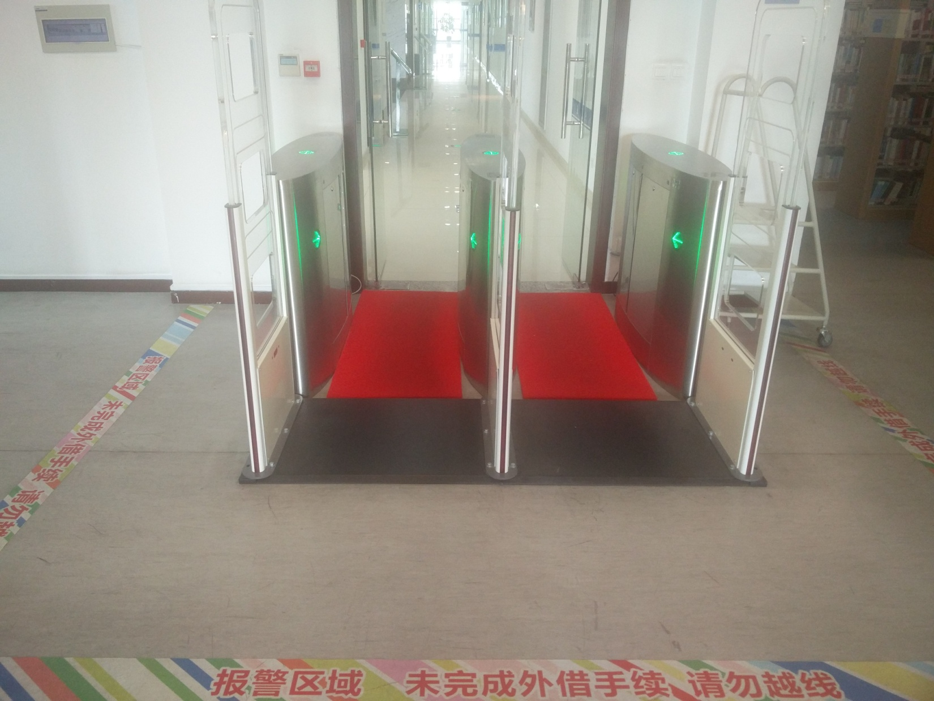

Slide 25
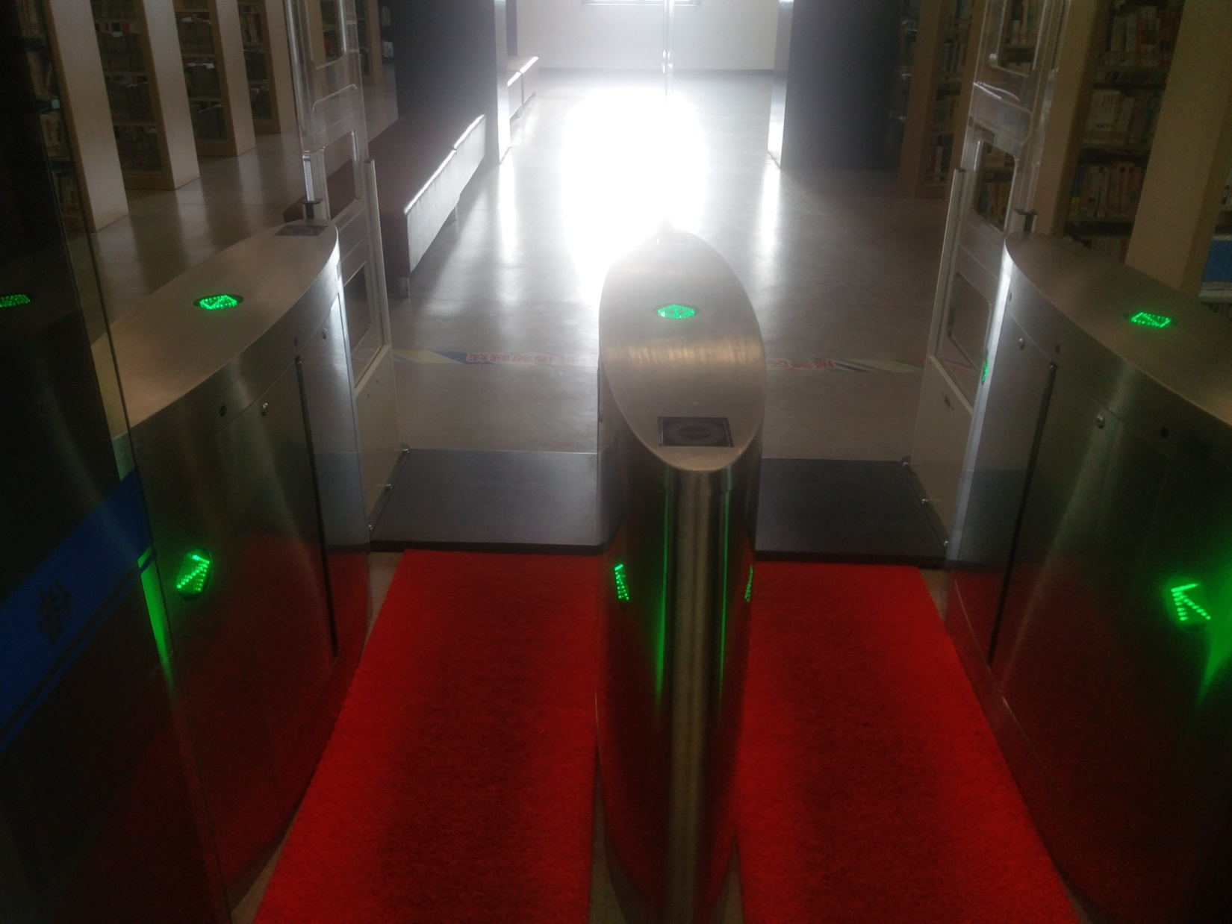

Slide 26
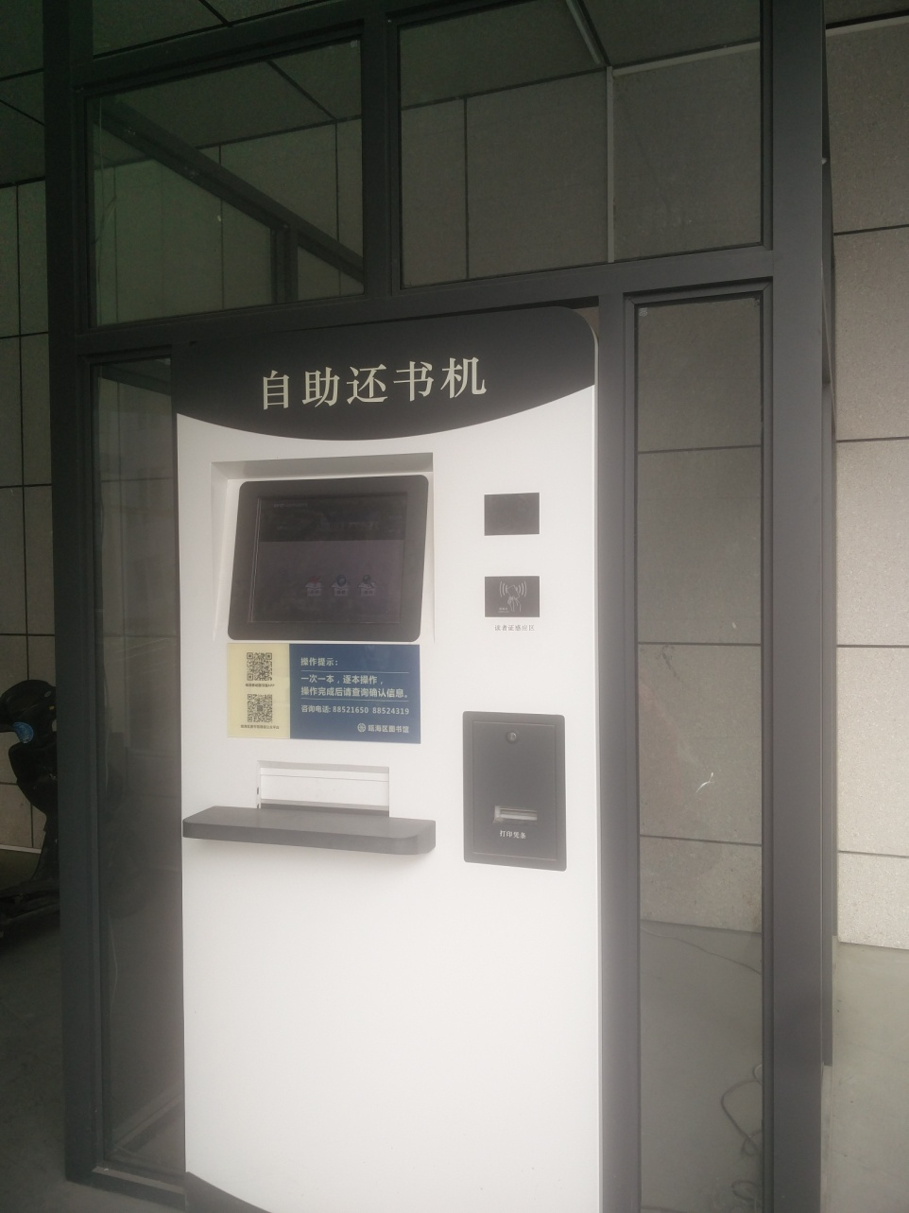
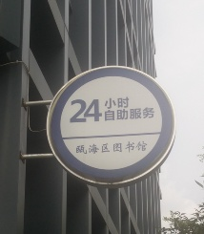

Slide 27
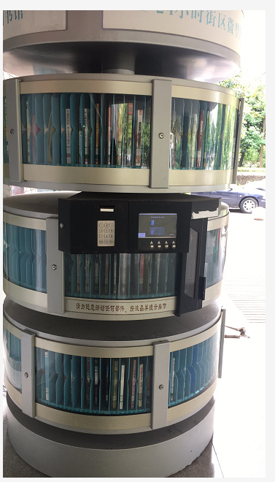

Slide 28
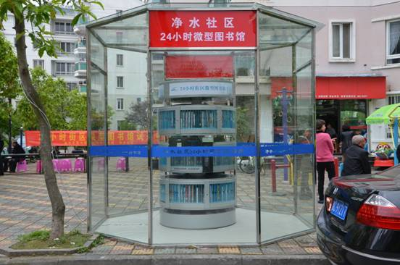

Slide 29
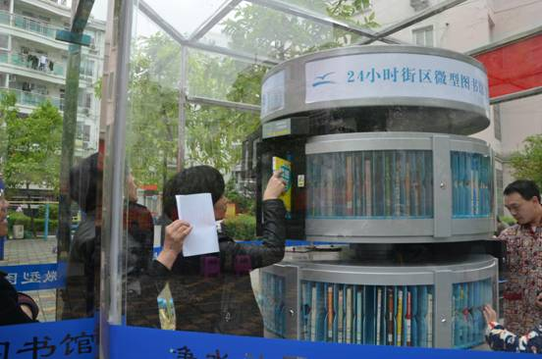

Slide 30
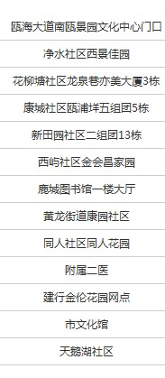
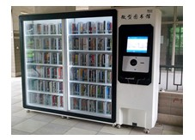

Slide 31
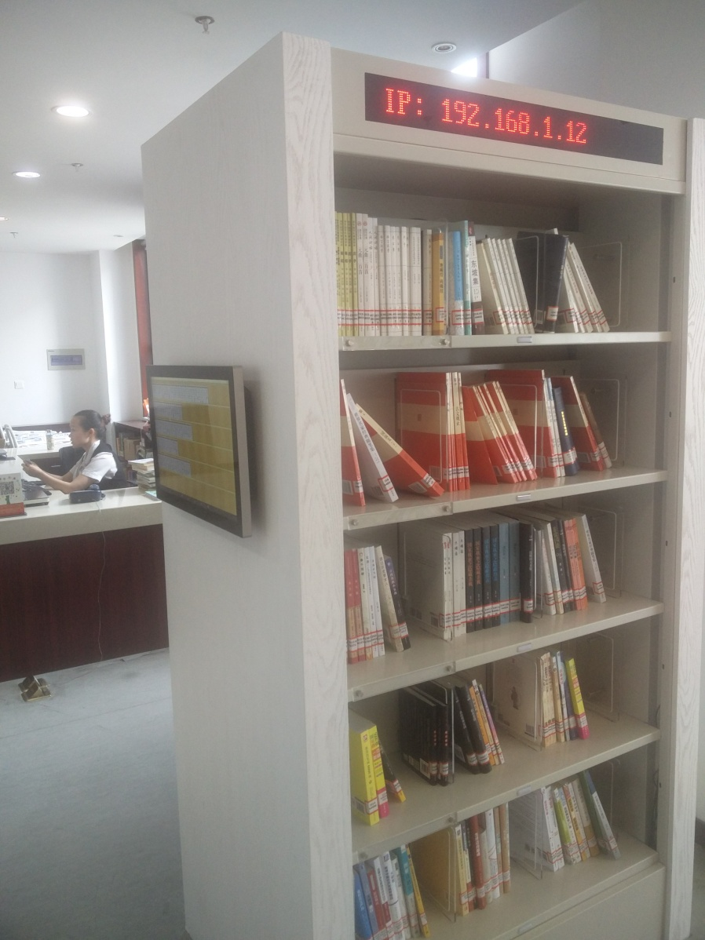

Slide 32
实施背景 ：经费来源? 新馆 ?升级改造?
前期工作： 选型 ?招投标流程？
实施过程：开馆?闭馆?项目变更
Notes:
中心区 设备来源 书房
闸机 办证机 标签 客流系统 换换
标签大小 人体安全 感应距离 稳定性 可靠性 经济性 兼容性

Slide 33
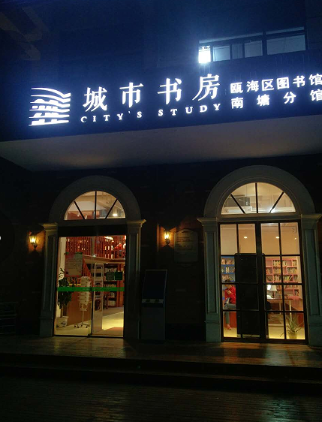
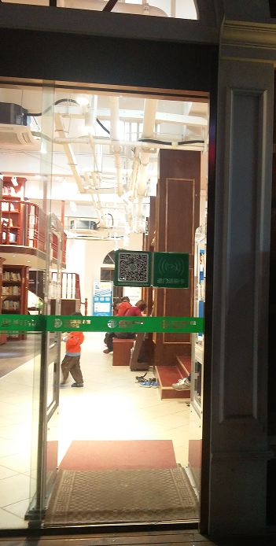
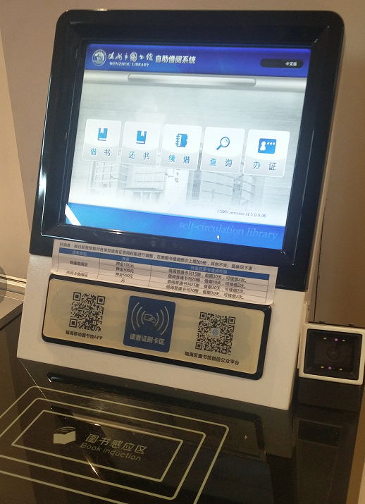
城市书房+瓯悦书屋 ：阵地多了 直接下线
Notes:
现有建成书房介绍，市民大书房 看得见 管得住能掌控利用的场地 充分利用
分馆 介入 一线 二线 三线，个性 温馨 时尚 便捷 ，

Slide 34
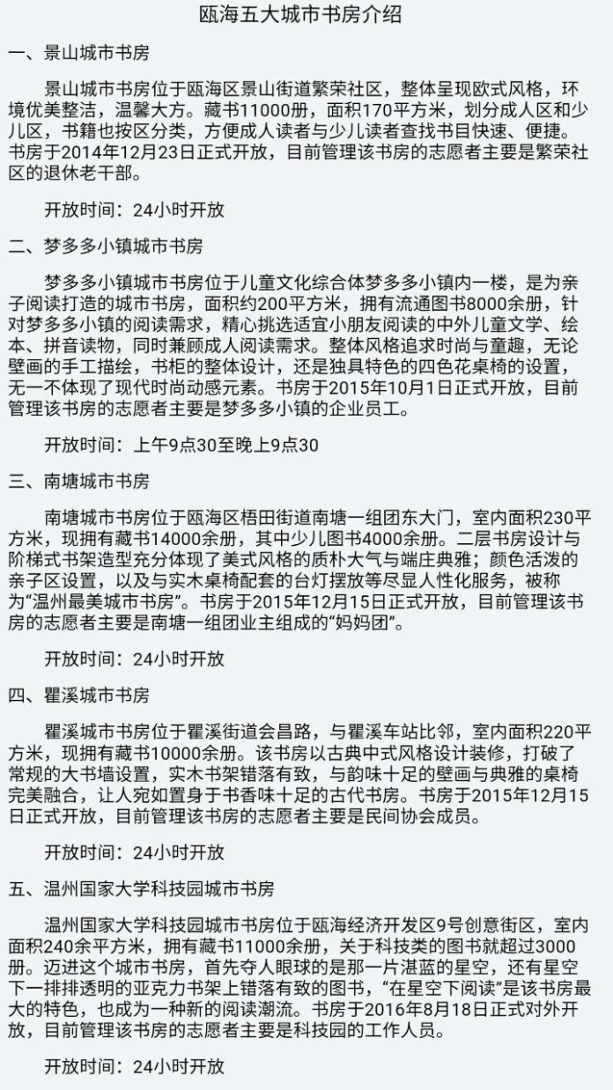

Slide 35
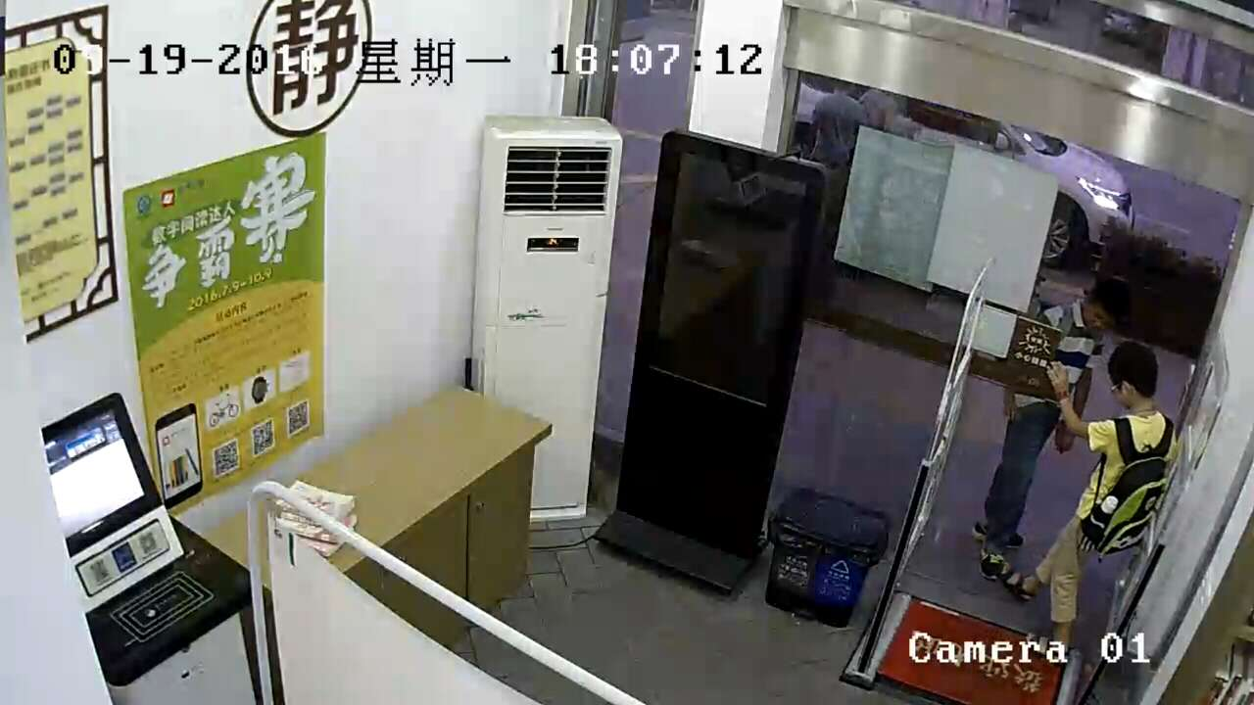
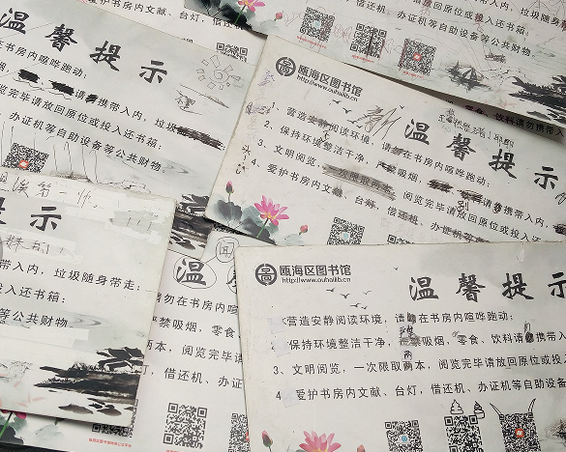

Slide 36
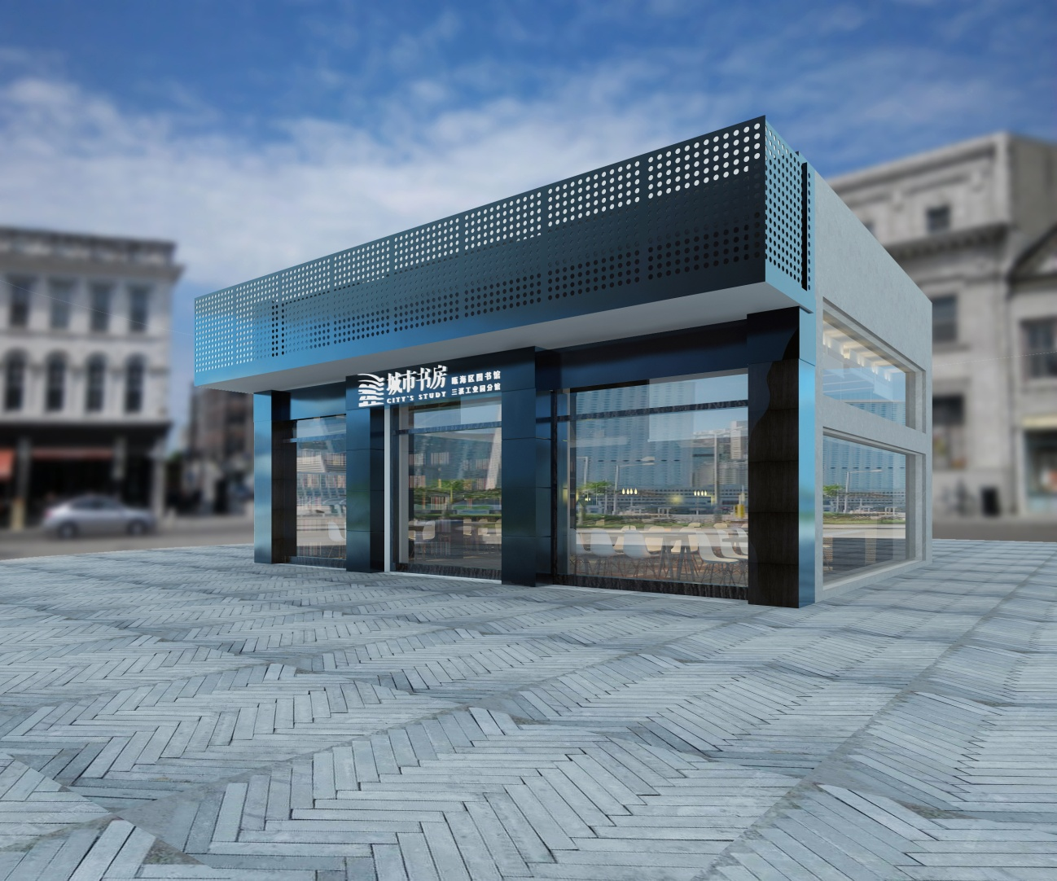
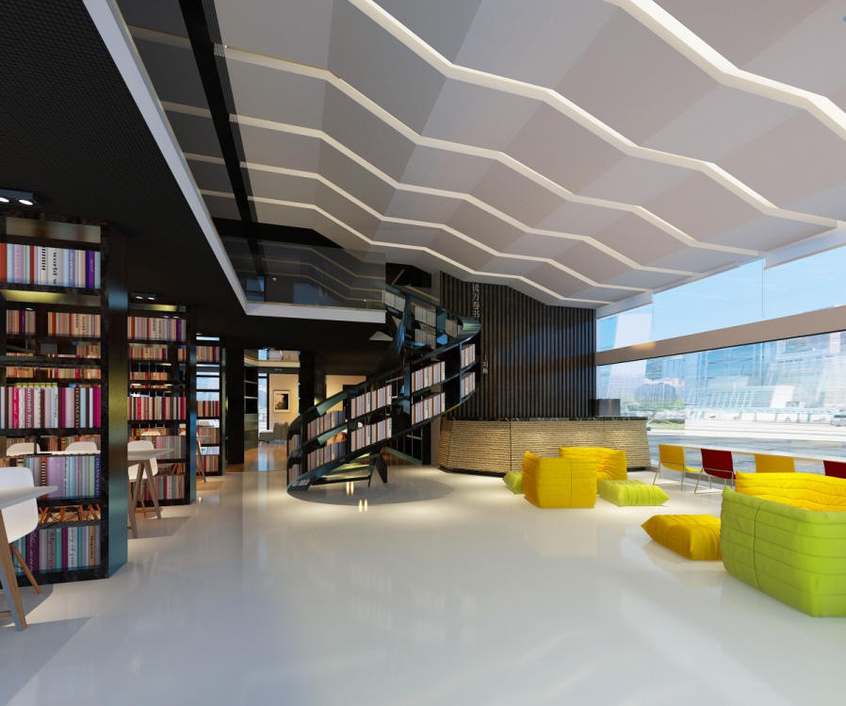
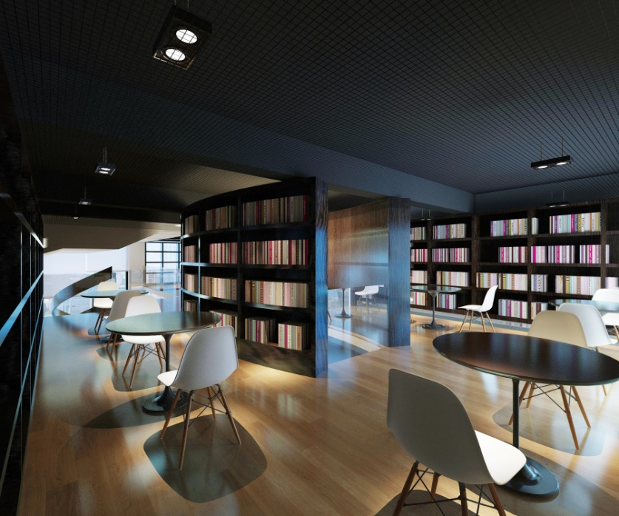

Slide 37
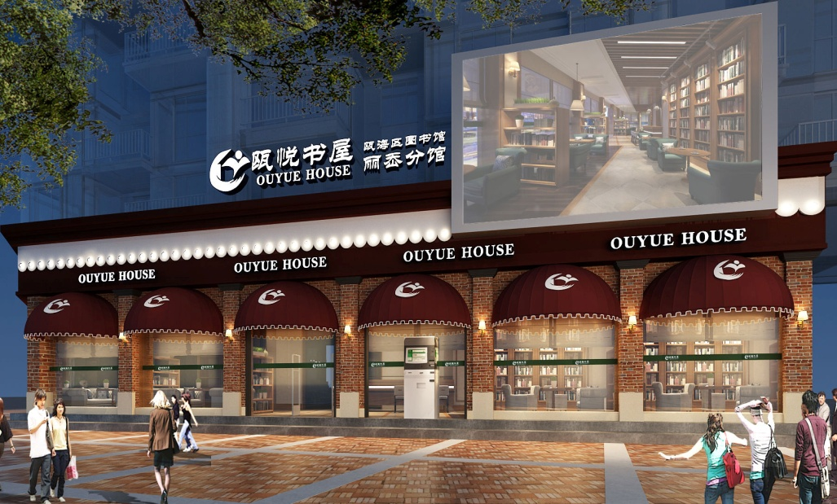
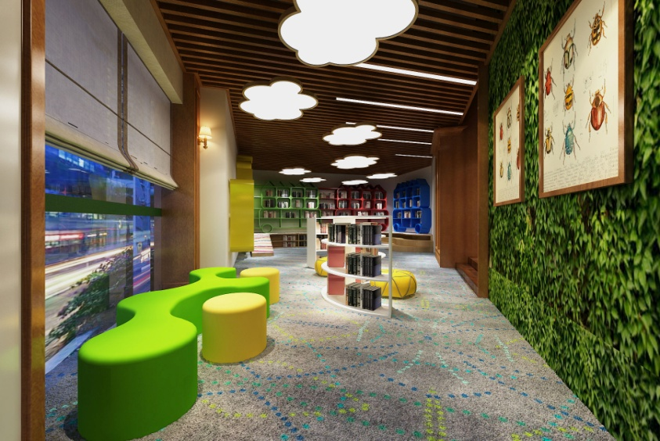
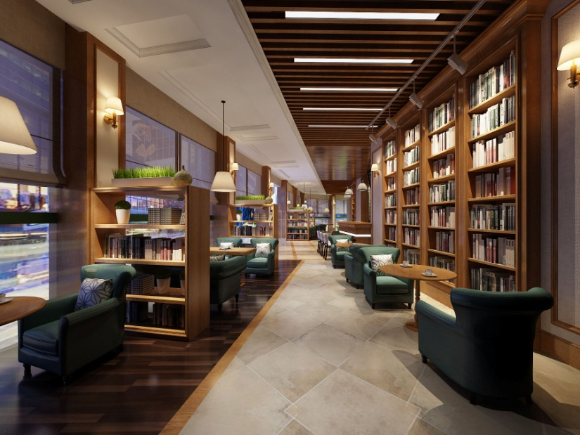
Notes:
统一模式 统一运营 子品牌 自有品牌 资金来源本地 农家书屋

Slide 38
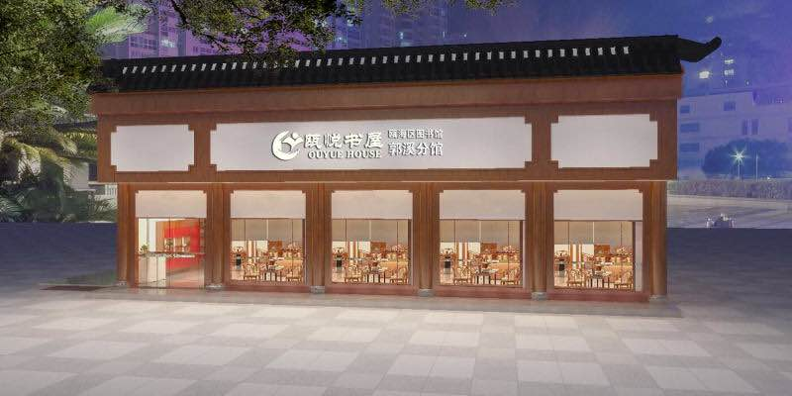
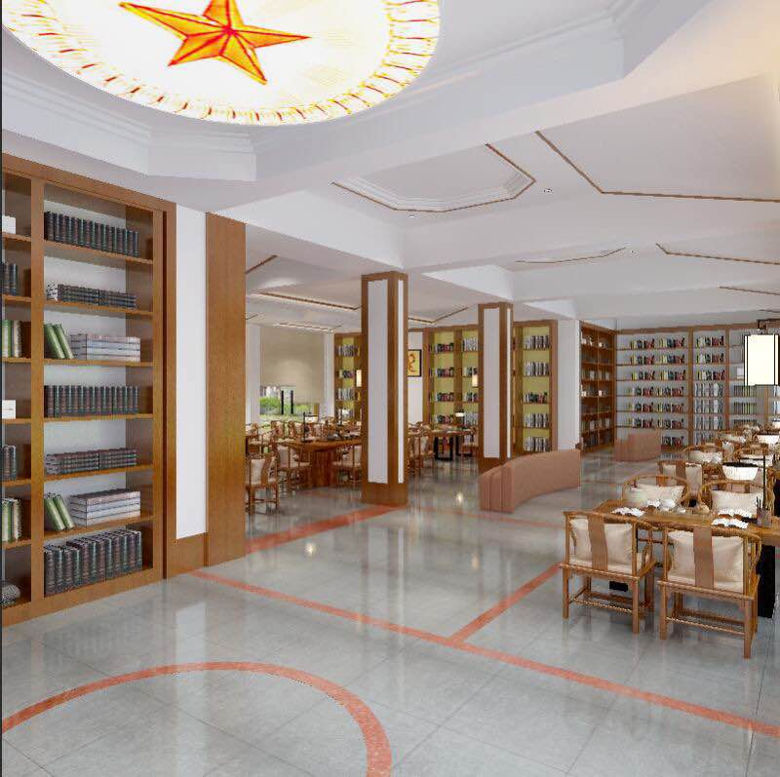
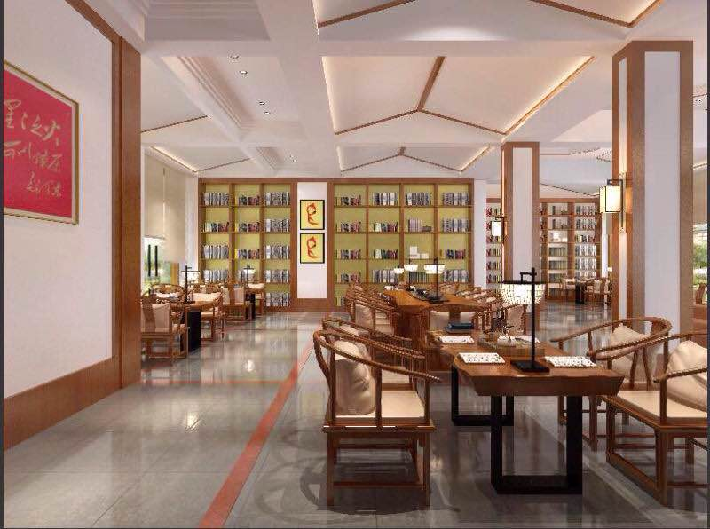

Slide 39
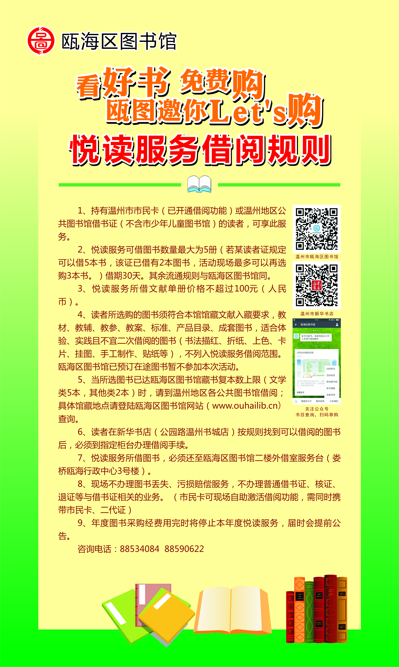
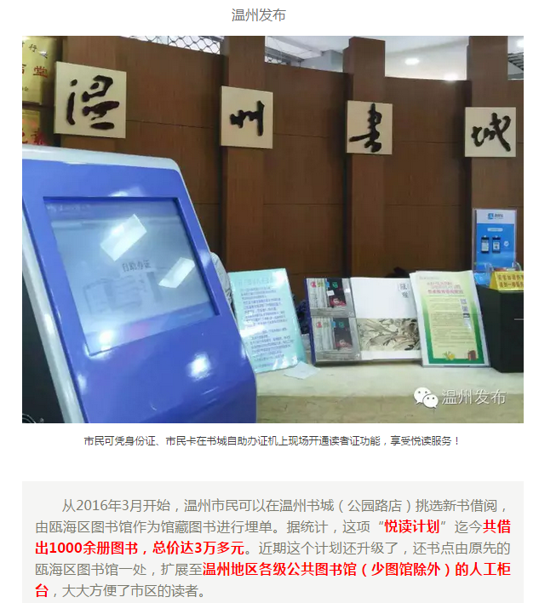
Notes:
办证终端 前置环节
还书点扩展 1300+ 40000- 60%？ 宣传 规模 效果 书店拓展 古旧 民营书店 特色 小众书店

Slide 40
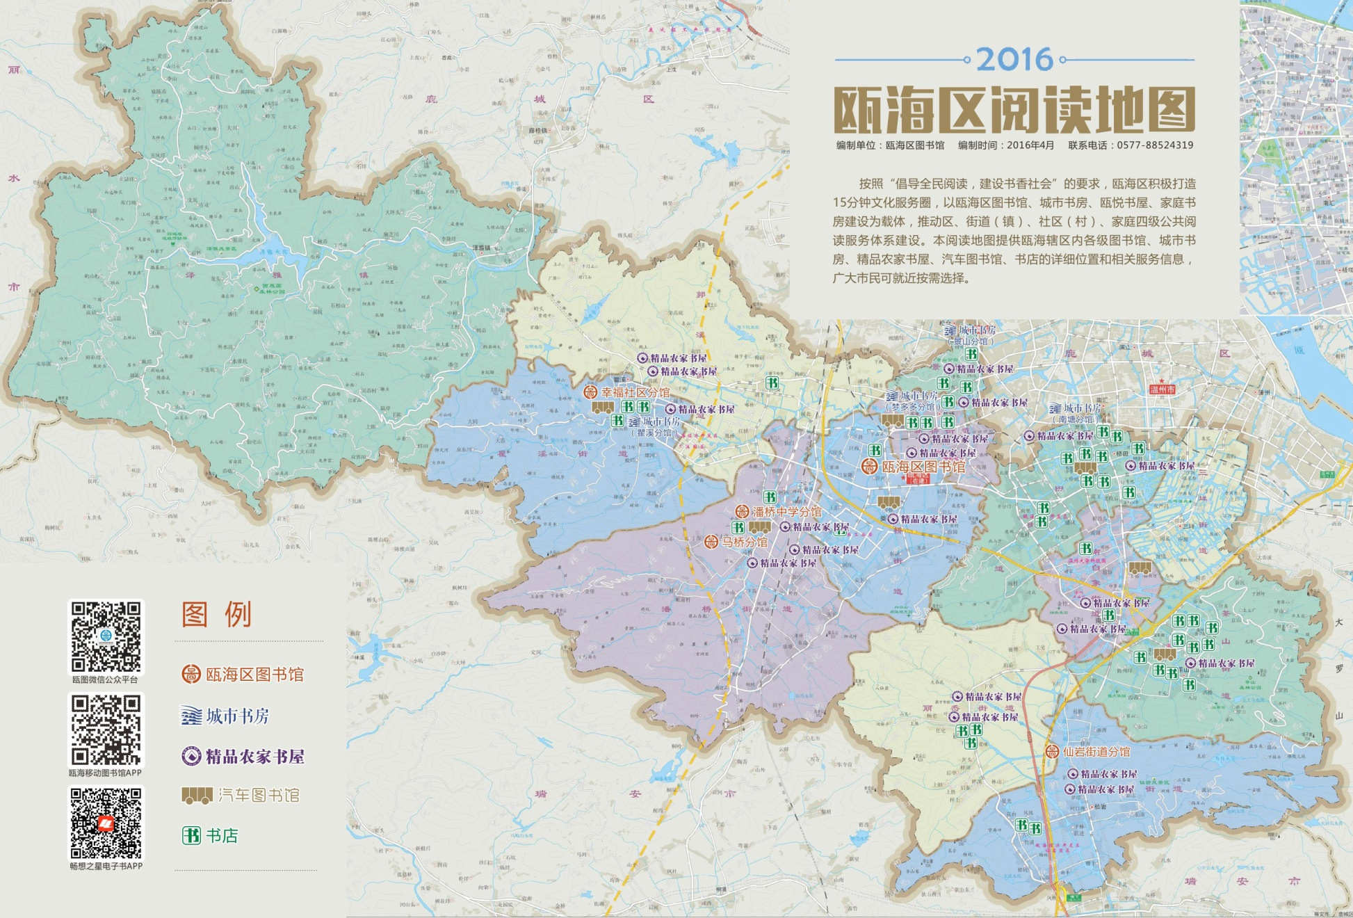
Notes:
不刻意追求全覆盖 落地覆盖面

Slide 41
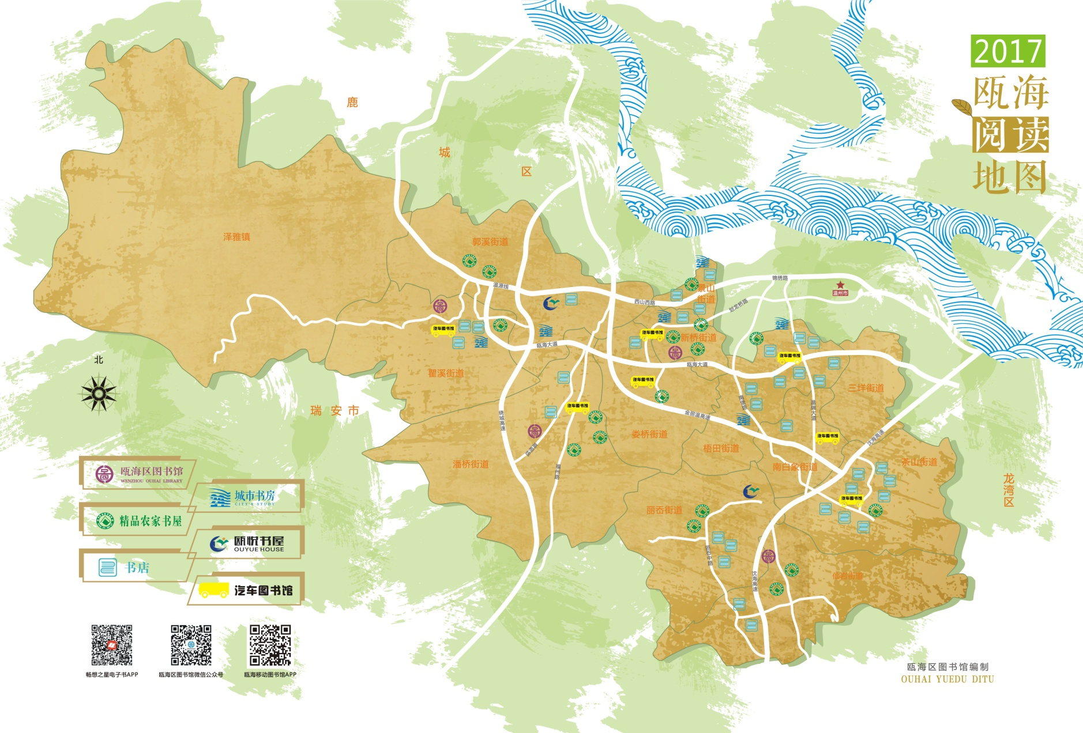

Slide 42


Slide 43
思考 经验
业务系统： 业务自动化系统 同构 同库
解决方案： 供应商 频段 解决方案
业务数据统计：细分 颗粒度 机器
运行管理：馆外 24小时设备 维护 运行
书房书屋： 品牌名字 可推广
新技术新设备： 集成度
非技术性： 标识LOGO 协议 保险 消防
Notes:
通借通还率 ，高 市馆2011三区馆 ， 低 县市 自主性
瑞安2010 泰顺的情况 少儿2009
安全管理 设备运行 监控 远程 巡查 上架整理 没网络 ，没通电 ，插拔 ，死机 ,运营商
市一级 业务办 技术部 流通配送 物业 县区级 一条龙
市民大书房 城市书房 瓯悦书屋 百姓书屋
保险 公众责任险 书房市里统筹，书屋 本馆

Slide 44


Slide 45

Notes:
pcanywhere xt800 teamviewer

Slide 46


Slide 47


Slide 48


Slide 49

Notes:
安全问题 红外 常开 保险

Slide 50

Notes:
农家书屋 集体导入 手工点，interlib操作界面

Slide 51

Notes:
读写扳 线裸露 断 扯掉 ，

Slide 52

Notes:
买买买 静态 人工 动态 自动实时
，客流 智慧墙

Slide 53


Slide 54


Slide 55


Slide 56



